Slide 1






Projet Tunisoutenable
Actions pour la soutenabilité en Tunisie
CUP n. E51G22000190009
Gestion et valorisation des eaux de ruissellement dans un système agro-écologique

Slide 2
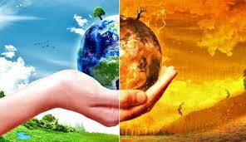
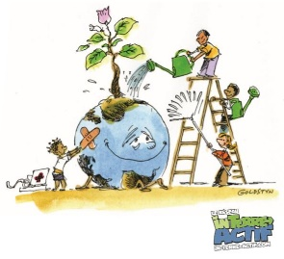

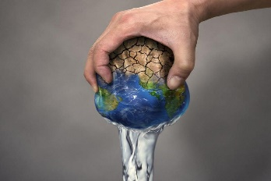
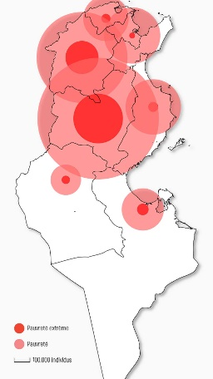

I/ Introduction
Les rapports d'évaluation, des changements climatiques futurs mettent l’accent sur le réchauffement de la planète, par la modification des régimes et du volume de précipitations, et par une augmentation de la fréquence et de l'intensité de certains phénomènes climatiques extrêmes.
Les pays qui seront touchés fortement par l'effet de serre sont ceux possédant un PIB annuel moyen et faible, donc des pays pauvres dont les options de développement économique sont limitées et basées sur l'exploitation de l'eau, le secteur prioritaire pour promouvoir l'agriculture.
La situation actuelle des ressources en eau et en sol, et de leurs usages en Tunisie présente des enjeux qui sont communs aux autres régions du bassin méditerranéen: des ressources limitées et largement exploitées pour répondre à la croissance des besoins.

Slide 3
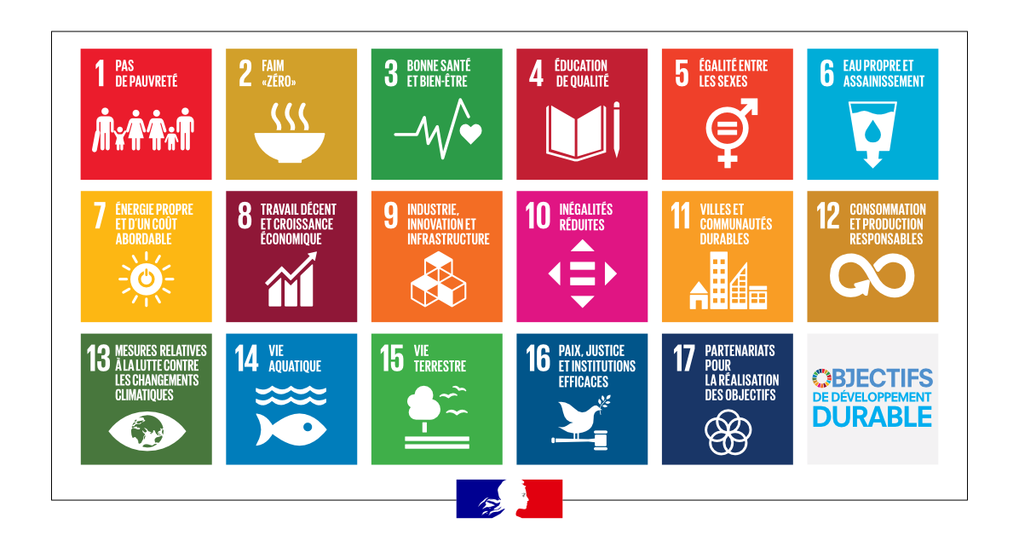

Slide 4
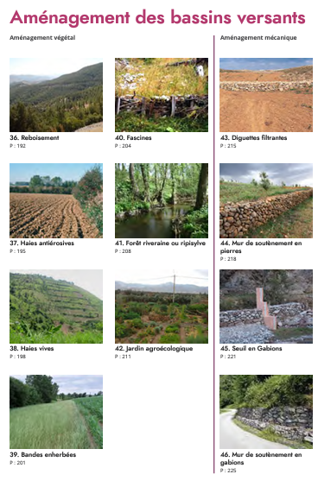
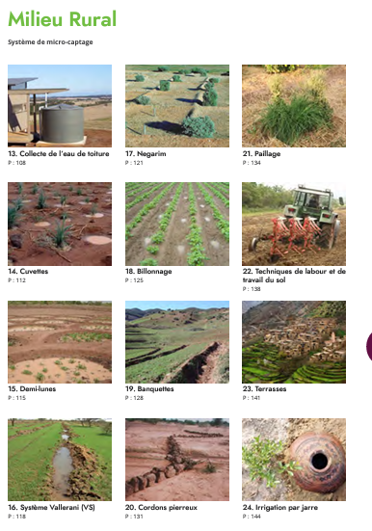
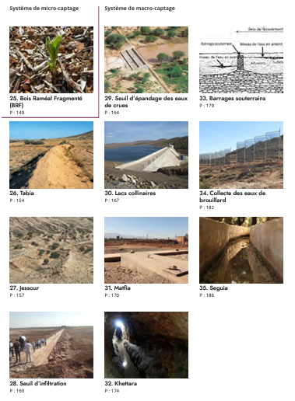
II/ Aménagements et techniques de collecte des eaux pluviales dans différentes régions de la Tunisie

Slide 5
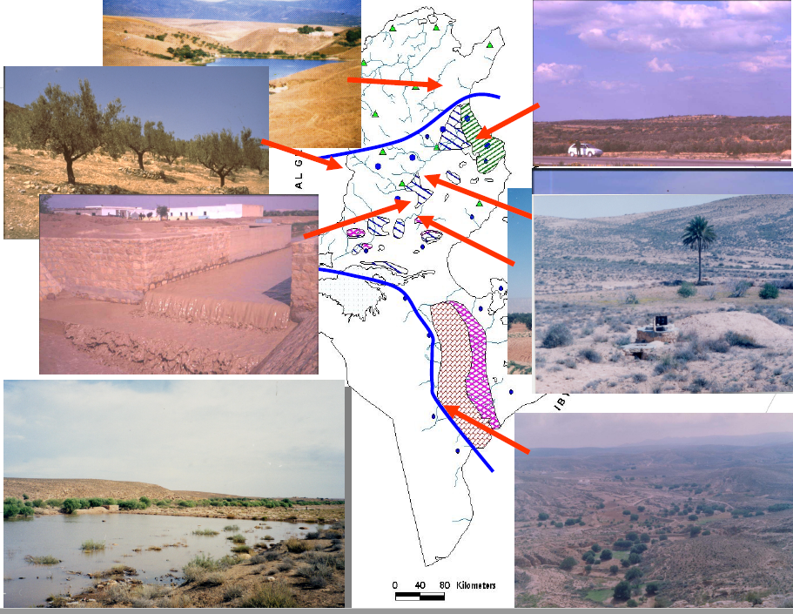


Slide 6
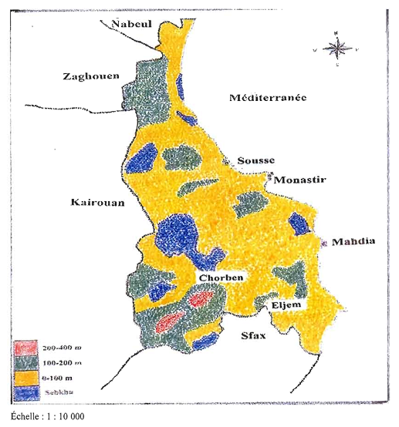
Carte topographique du Sahel tunisien
III/ Aménagements et techniques agricoles de collecte des eaux pluviales dans la zone du Sahel
La région du Sahel ne bénéficie pas de ressources en eau et en sol favorables nécessaires pour subvenir aux besoins du développement économique et d'une population en augmentation. En plus, cette zone dispose d'un écosystème fragile du fait des conditions climatiques caractérisées par la torrentialité et l'irrégularité des pluies, et par la fréquence des vents violents

Slide 7
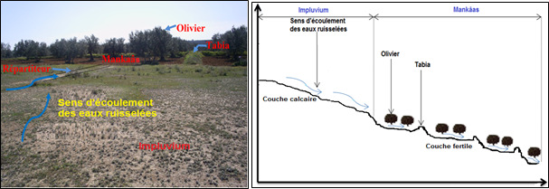
3.1.Meskat
C’est un système d’exploitation des eaux de ruissellement composé d’un impluvium et d’un menkaas. Ce système est adopté surtout pour les terrains en pente.

Slide 8
Les « Meskats» participent efficacement au maintien de l'oléiculture, leur bon fonctionnement est assuré par le respect des proportions des différentes parties qui le constituent. La surface nécessaire de l' impluvium (zone de collecte des eaux de ruissellement) est estimée au double de celle de la zone d'accumulation de ces mêmes eaux. Dans les conditions d'une exploitation rationnelle, des eaux de ruissellement, les casiers plantés d'oliviers, sont aménagés avec une pente de 2 %. Chaque casier est bordé par des « Tabias » (levées de terre) dont les dimensions sont adaptées à la nature de la pente générale de l'ouvrage. L'objectif est en effet de garder les eaux, le plus longtemps possible, auprès des racines des oliviers. L'étendue de la culture de l'olivier ne dissimule cependant pas les dimensions réduites de chaque olivette. Les casiers sont dimensionnés, non seulement à l'échelle des conditions naturelles (eau et topographie) mais aussi à l'échelle du travail manuel.

Slide 9
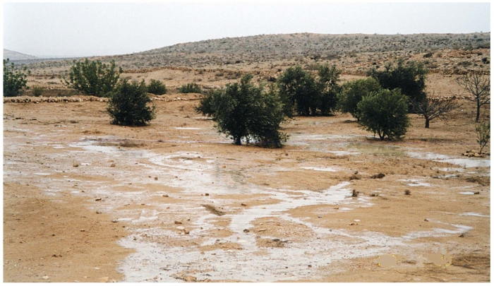
3.2. Epandage des eaux des crues
Les agriculteurs ont maîtrisé ces crues, et les ont orientés vers leurs parcelles moyennant des seuils sur les cours d’eau et un réseau de canaux qui permet d’amener l’eau sur les zones à irriguer.
Plantation d’arbres irriguée par les eaux de ruissellement

Slide 10
C’est une technique d’irrigation qui existe dans les régions arides et semi-arides dont le climat est caractérisé par une pluviométrie irrégulière ayant une moyenne inférieure à 300 mm comme la Tunisie. Les fortes précipitations génèrent des crues dont le nombre varie annuellement et selon les régions.Les agriculteurs de ces régions ont maîtrisé ces crues, et les ont orientés vers leurs parcelles moyennant des seuils sur les cours d’eau et un réseau de canaux qui permet d’amener l’eau sur les zones à irriguer. L’apport des crues complète l’apport des pluies et constitue un apport d’appoint pour les cultures. Les eaux des crues sont riches en sédiments et éléments nutritifs, le sol est fertilisé et lessivé par une eau de crue de bonne qualité. En Tunisie les cultures irriguées par épandage sont surtout les céréales d’hiver (blé, orge) ainsi que les oliveraies et les amandiers.Les ouvrages d’épandage, se composent d’un barrage de dérivationen béton, en gabion ou fusible, placé en travers de l’oued, en amont du périmètre à irriguer. Ce barrage est relié à un réseau de canaux en terre

Slide 11
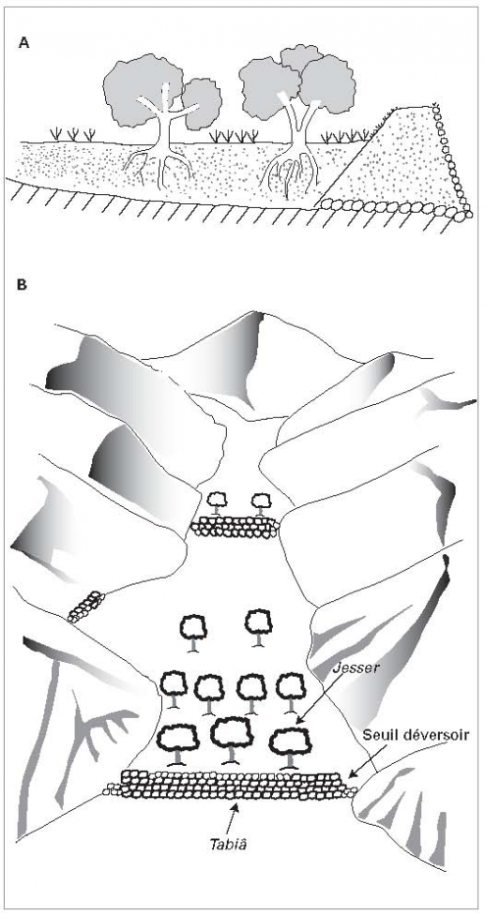
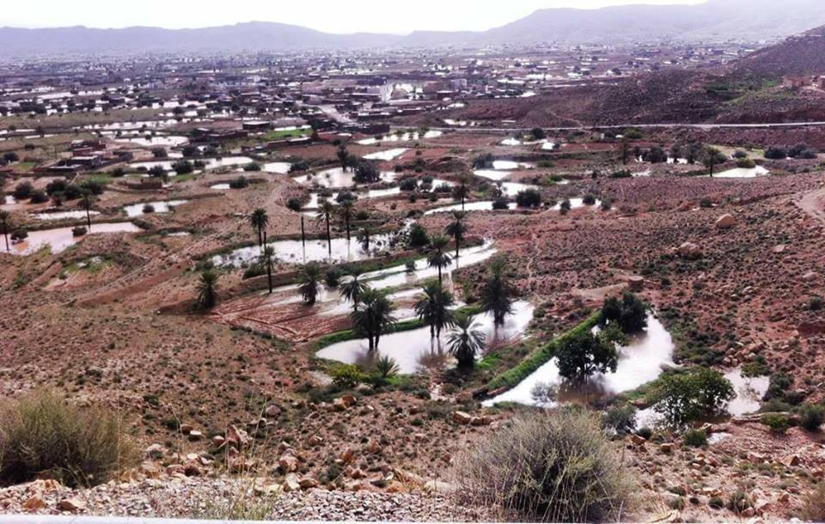
Jessour
Les jessour aménagés ont soutenu avec les meskat et les tabiâ une économie de subsistance dans les régions péridésertiques permettant la protection contre l’érosion et la recharge de la nappe.
Les Jessour est l'une des plus importantes techniques hydroagricoles traditionnelles pour valoriser les eaux pluviales au sud Tunisien.
Plus que 400 000 hectares sont équipés de ce système dans la chaîne des Matmata
Jessour au sud de Douiret dans le Sud-Est tunisien.

Slide 12
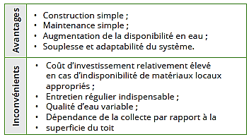
3.3. Collecte de l’eau de toiture de constructions et serres
Un système de collecte d’eau de pluie est constitué essentiellement des éléments suivants :
• Un impluvium qui sert de surface de collecte ;
• Un système de drainage constitué des gouttières, du tuyau de descente et des filtres ;
• Un réservoir de stockage enterré ou surélevé ;
• Des ouvrages annexes (filtres, prise d’eau, trop-plein, etc.).

Slide 13
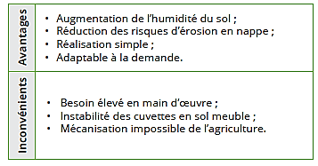
3.4. Cuvettes
Les cuvettes mesurent en moyenne 20 à 40 cm de diamètre, avec une profondeur de 10 à 20 cm. Elles sont disposées en quinconce et espacées de 1m. Environ 10000 cuvettes peuvent être creusées par hectare. De plus grandes tailles sont envisageables pour des zones plus sèches. Après excavation, le déblai est rejeté en aval de la cuvette et disposé en croissant de façon à retenir au mieux les ruissellements.

Slide 14
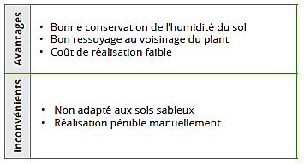
3.5. Billonnage
Le billonnage est généralement réalisé sur des terrains à faible pente. Il est constitué de 2 parties dont une creuse appelée sillon, et l’autre qui est une raie appelée billon.
La configuration des sillons est fonction de la taille du champ, de la pente du terrain, du type et de la perméabilité du sol et du débit d’eau à drainer. Toutefois, les sillons doivent avoir une pente d’au plus 0,5% pour assurer le drainage de l’eau.
La longueur des sillons est proportionnelle à la pente et au débit à drainer et est inversement proportionnelle à la perméabilité du sol.

Slide 15
IV/ Gestes écologiques pour des systèmes de production agricoles durables
Le mode de vie dominant impulsé par la civilisation entraine une consommation excessive de nos ressources naturelles non renouvelables et produit trop de déchets et de pollutions. En particulier, les gaz à effet de serre sont à l’origine d’un déséquilibre climatique.
Pour mettre en œuvre un développement durable « qui répond aux besoins du présent sans compromettre les capacités des générations futures à assurer les leurs », tous les acteurs, publics et de la société civile, doivent se mobiliser à l’échelle international, national et local. Au niveau individuel, les « éco-gestes » sont nécessaires pour diminuer notre empreinte écologique (moins de déchets, de pollutions, économies d’eau, d’énergie, de transport, de nourriture.…). La mise en valeur de l’eau en agriculture a un impact direct sur l’environnement et l’empreinte écologique.

Slide 16
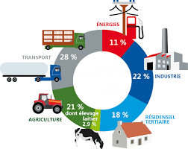
Empreinte écologique et agriculture

Slide 17
4.1. Techniques agricoles agro-écologiques
Appliquer une bonne Gestion des ressources naturelles : hydrique (nouvelles technologie, système d’irrigation…), Edaphique (fertilité du sol, travail du sol, Amendement…), biologique (favoriser l’utilisation des espèces tolérantes au stress hydrique et salin ; variétés locales… ) ;
Gestion de l’énergie et orientation vers les énergies renouvelable (énergie photovoltaïque, éolienne, hydraulique, biomasse) ;
Faire recourt aux amendements organiques afin d’améliorer la rétention en eau et la fertilité du sols;
Pour la préparation du sol, il est fortement recommandé d'employer les outils à dents et d'éviter les outils à disques qui pulvérisent le sol et travail du sol en bandes alternées ;

Slide 18
S’orienter vers les ressources en eau non conventionnelles (Eaux usées traitées, eaux dessalées, eaux géothermales) ;
S’orienter vers l’agriculture de conservation et minimiser l’utilisation des engins ;
Appliquer la rotation et l’assolement pour améliorer la fertilité du sol ;
Paillage du sol pour limiter les pertes d’eau par évaporation (organique, minérale ou synthétique).
Consacrer les fortes pentes aux parcours à base d'espèces pérennes ou arbustes fourragers pour les protéger contre toute forme d'érosion et de constituer une réserve pastorale durable.
Installer des haies vives au tour des ravins, sur leur emprise pour limiter l'érosion des berges par les labours. Ces haies vives pourraient être à base d'espèces épineuses comme les cactus et l'acacia ou autre.
Développer l'agroforesterie dans la zone en introduisant les plantations mellifères, les arbres à usage multiples et autres.

Slide 19
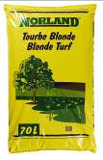
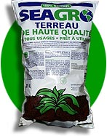
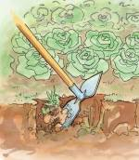
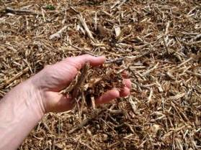
4.2. Améliorer les sols pour une meilleure gestion des eaux pluviales
Augmenter la rétention en eau
modifier la texture (amendements organiques, sable… )
améliorer la structure (plantes et produits spécifiques)
hydrorétenteurs (substrat pour fleurissement)
Faciliter la pénétration des eaux de pluie
binages réguliers (sols nus)
aération (sols engazonnés)

Slide 20


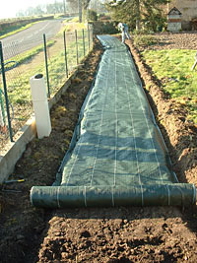
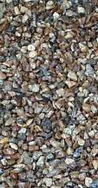
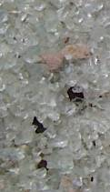




paillage organique
paillage synthétique
paillage minéral

